Slide 1
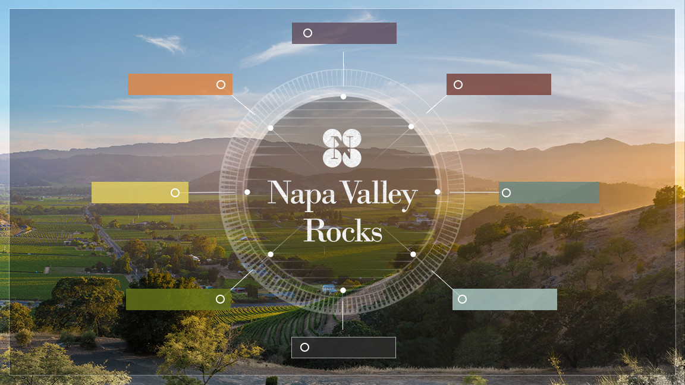
イントロダクション
ナパヴァレー
土壌
気候
ぶどう栽培
ワイン造り
歴史
ナパのぶどうの造り手

Slide 2
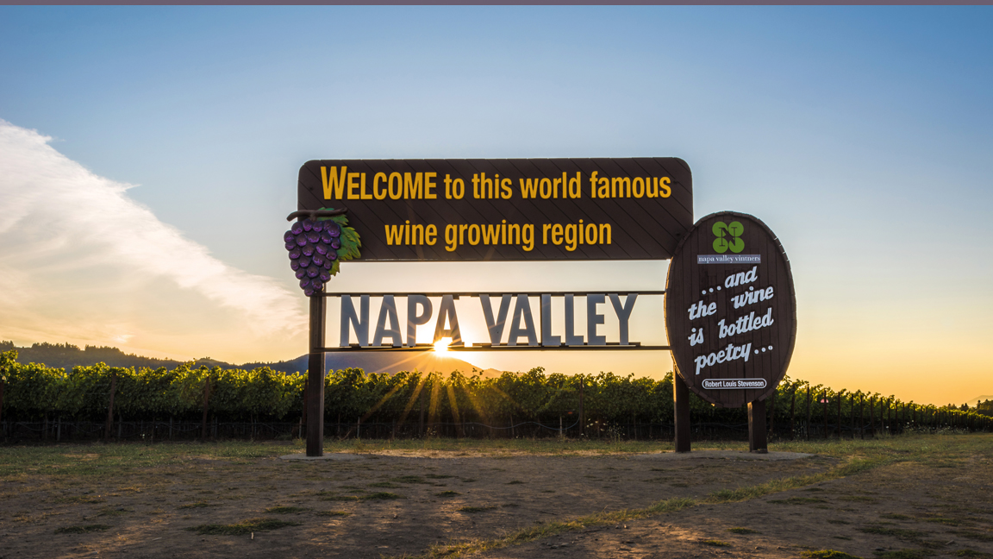
世界中でも稀な最高峰の産地で生まれる
素晴らしいぶどうと最高品質のワイン

Slide 3
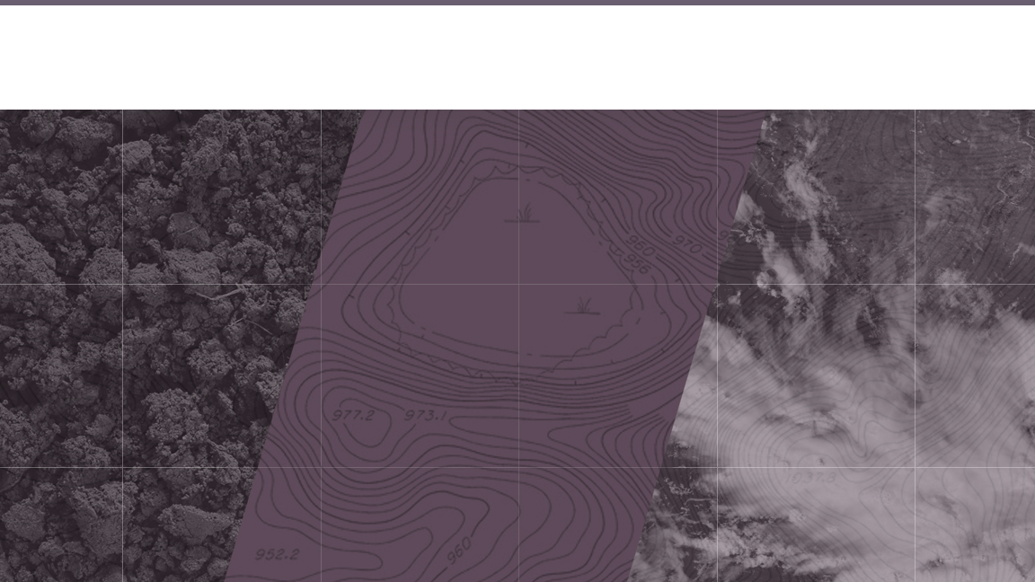
テロワール
特徴あるワイン造りに不可欠な要素は、土壌、地形、天候を始めとする
様々な自然環境である。
土壌 + 地形・地質 + 天候

Slide 4
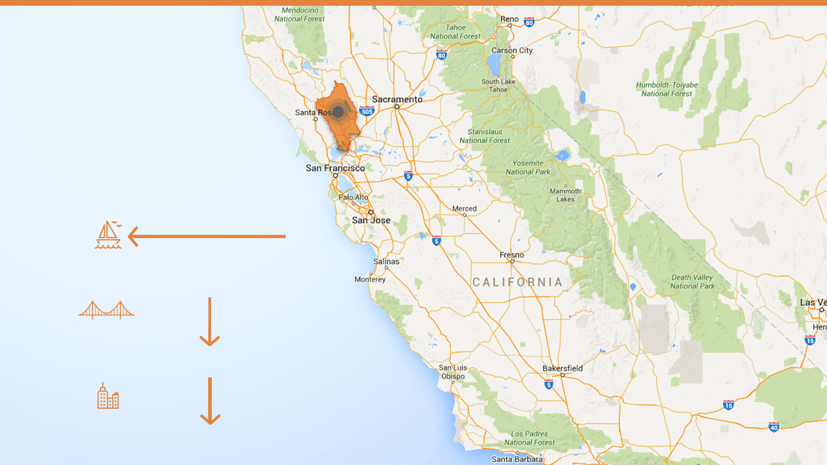
ナパヴァレー
1981年にカリフォルニアで
最初のAVA （アメリカぶどう栽培地域）に認定
太平洋まで
36 mi / 58km
サンフランシスコまで
48mi 77km
ロサンジェルスまで
360mi 579km

Slide 5
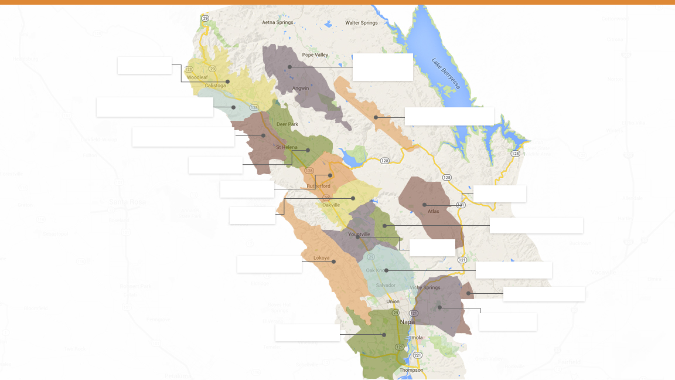
カリストガ
ハウエル
マウンテン
ダイアモンド・マウンテン地区
チャイルスヴァレー地区
スプリング・マウンテン地区
セントヘレナ
ラザフォード
アトラクピーク
オークヴィル
スタッグスリープ地区
ヨントヴィル
ナパヴァレーAVAと
アペレーション
マウント・ヴィーダー
オークノール地区
ワイルドホース・ヴァレー
クームスヴィル
ロス・カーネロス

Slide 6
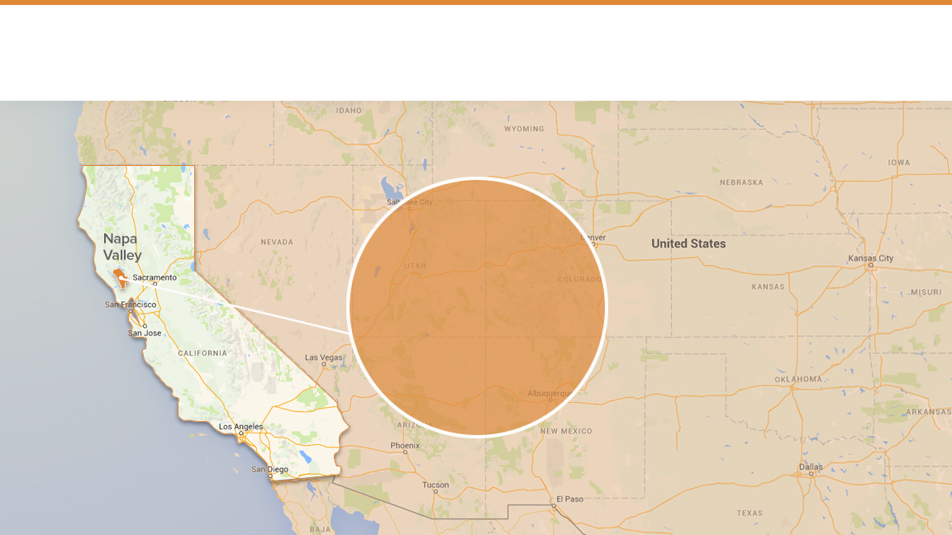
小さな生産地、小規模生産者
カリフォルニアワイン
全生産量の
4%

Slide 7
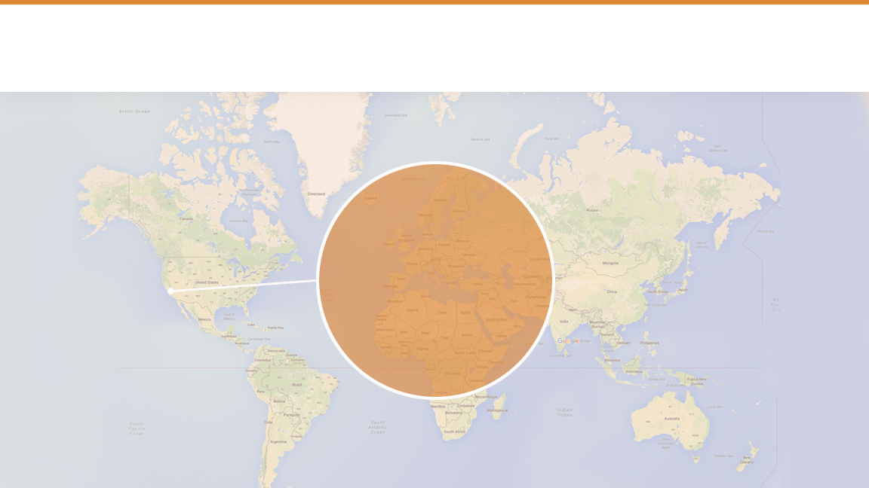
小さな生産地、小規模生産者
世界の
全ワイン生産量の
0.4%

Slide 8
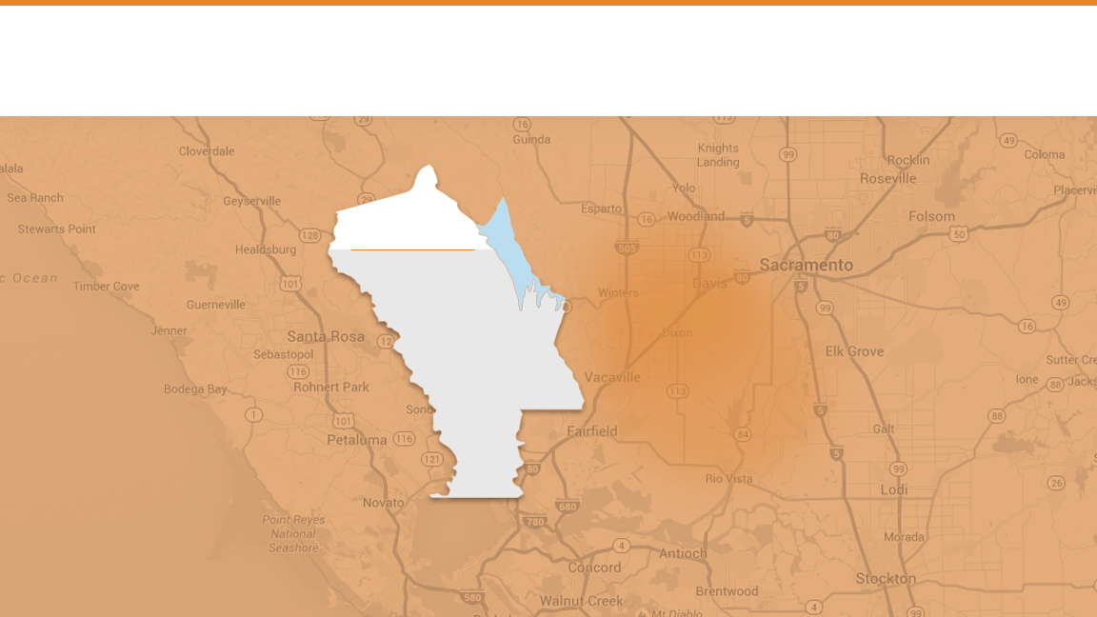
小さな生産地、小規模生産者
NVV 加盟ワイナリーの
78%
ナパヴァレー
が、年間生産量
10,000
ケース以下の少量生産者

Slide 9
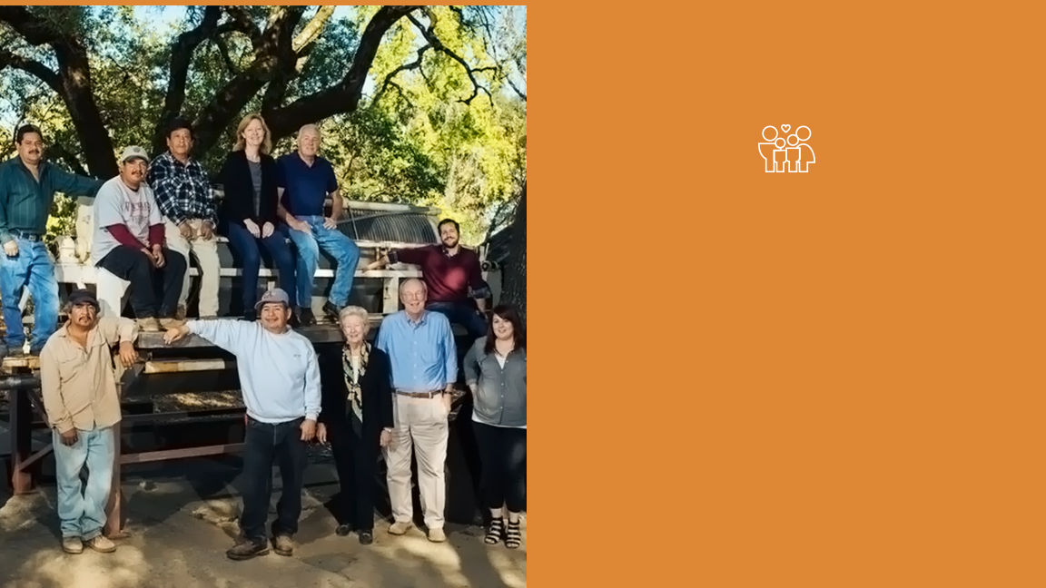
95%
ナパヴァレーの95％のワイナリーは
家族経営

Slide 10
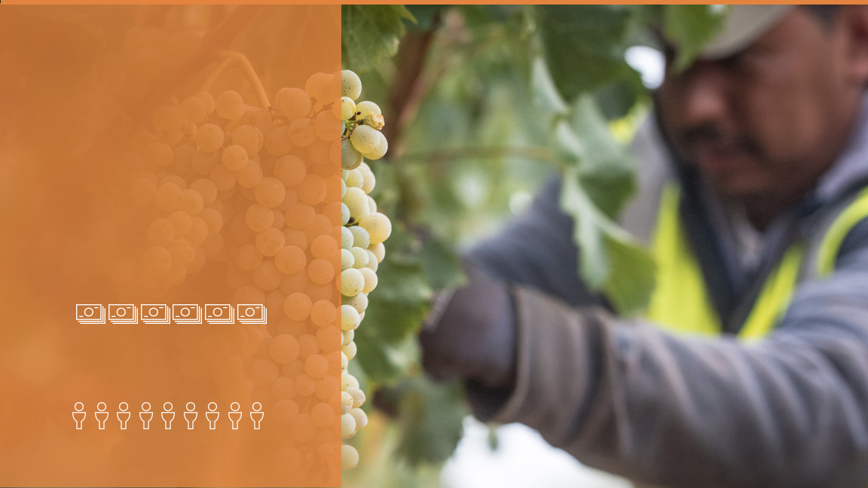
地元への
大きな影響
$90億
の年間経済効果
44,000 の雇用

Slide 11
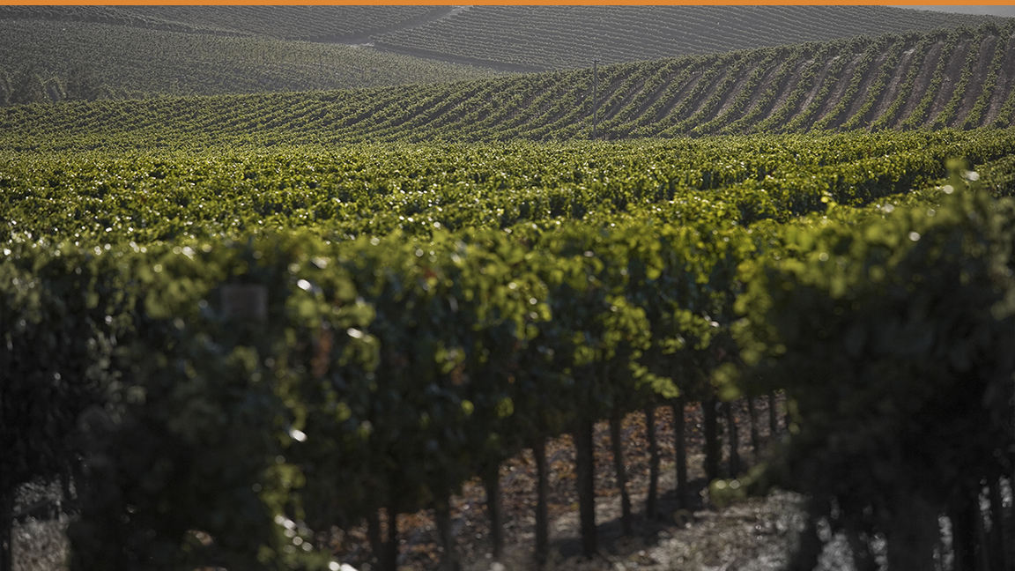
生産上位品種
カベルネ ソーヴィニヨン
シャルドネ
メルロー
ソーヴィニヨン・ブラン
ピノ・ノワール
ジンファンデル
カベルネ・フラン
プティ・シラー
シラー

Slide 12
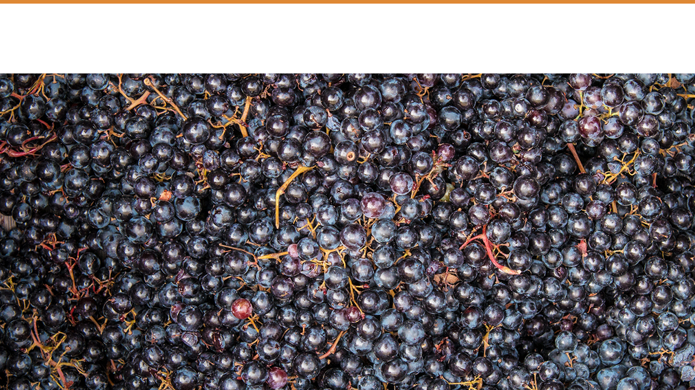
カベルネ・ソーヴィニヨン
ナパヴァレーのワイン用
ぶどう全収穫量
金額ベースの
カリフォルニアワイン用
ぶどう全収穫量の
ナパヴァレーのワイン用
ぶどう全収穫量の
15%
47%
67%

Slide 13
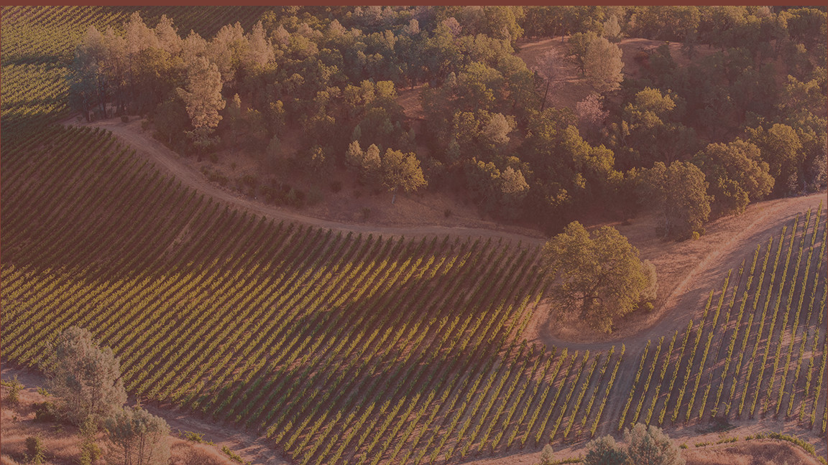
土壌

Slide 14
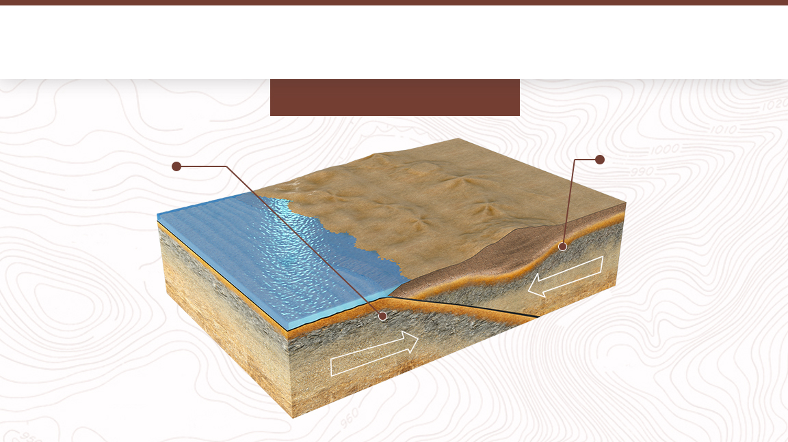
プレートの衝突
１億５千万年〜２５００万年前
ファラロン・プレート
の降下（滑り込み）
北米プレート

Slide 15
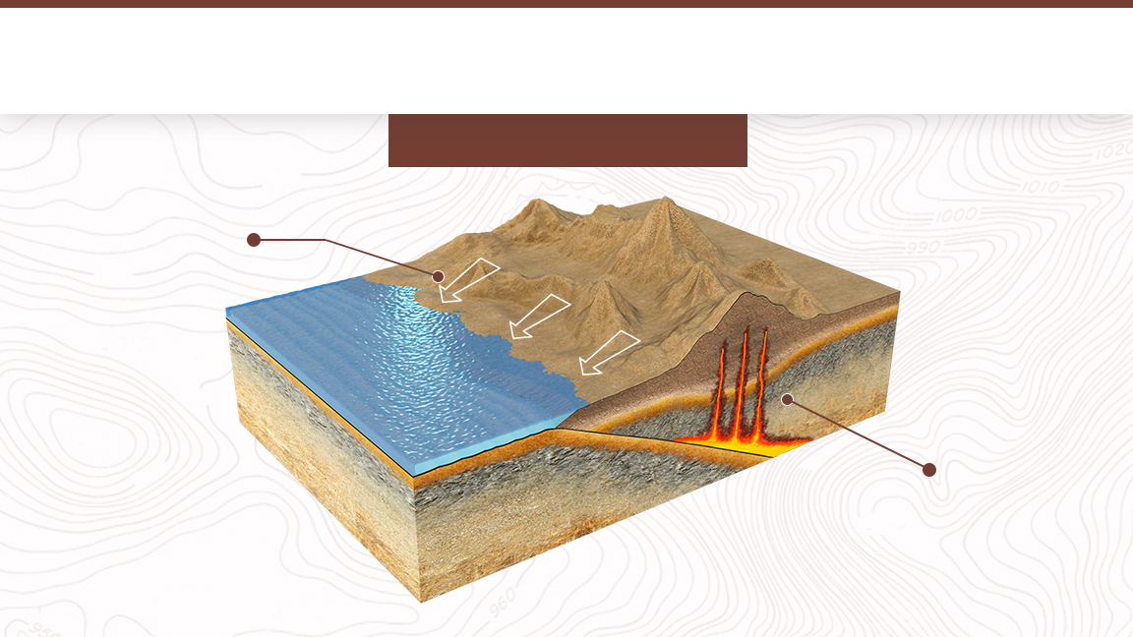
シエラネバダ／グレート ヴァレー シークエンス
１億５千万年〜２５００万年前
山脈の浸食が
浸漬土壌を生む
マグマが隆起し、海岸沿い の火山地帯を形成

Slide 16
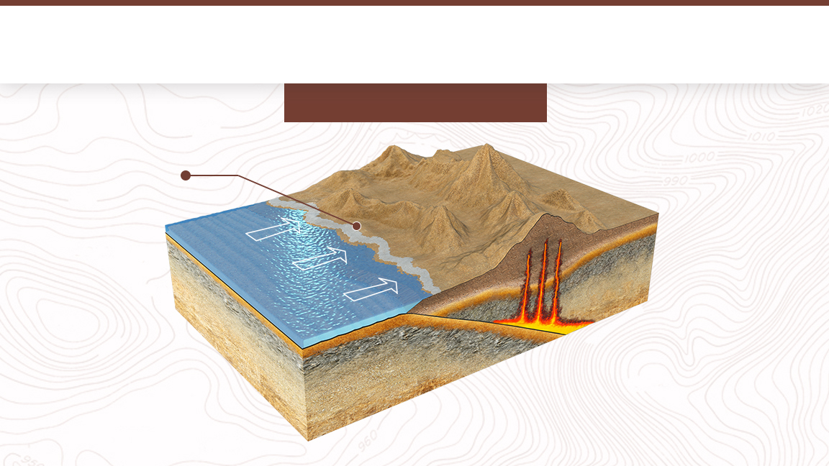
フランシスカン フォーメーション
１億５千万年〜２５００万年前
海底土壌が
大陸上に堆積

Slide 17
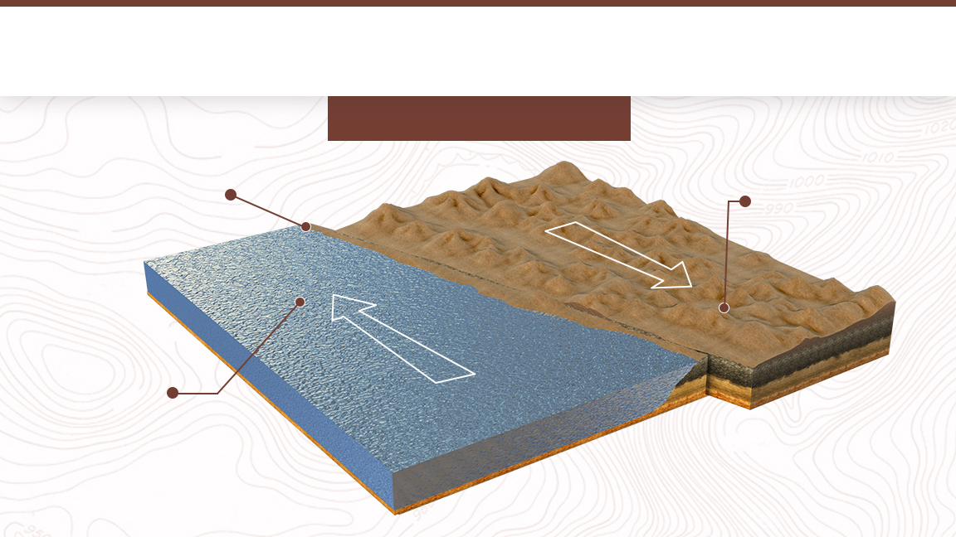
サンアンドレアス断層
２５００万年前
サンアンドレアス断層
断層にそって大陸が南に移動
海床が北へ移動

Slide 18
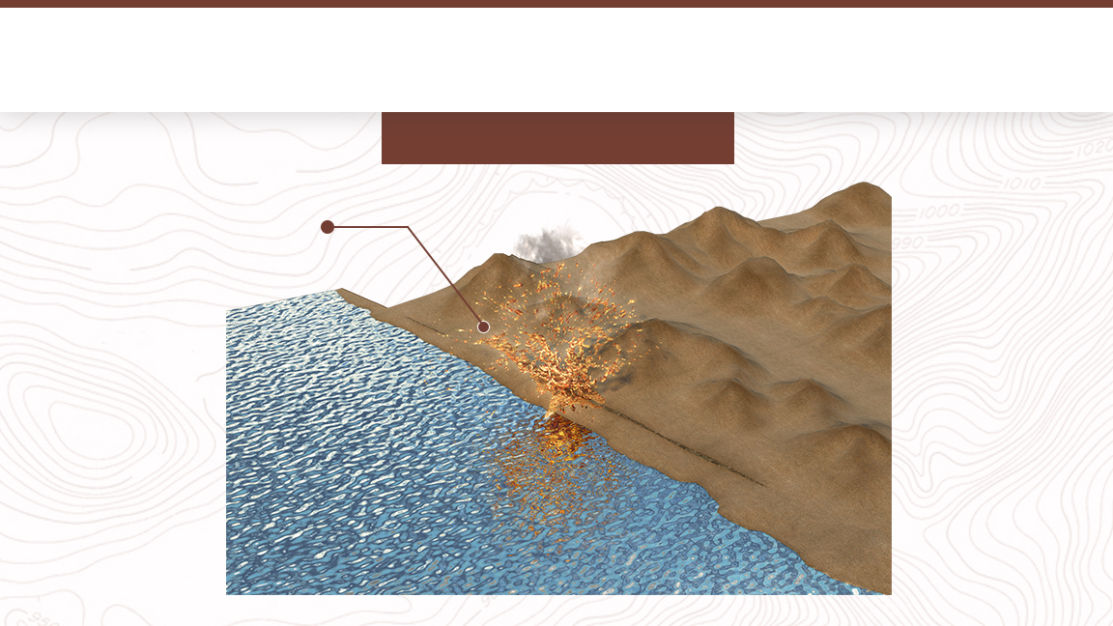
ナパの火山活動
５００万年前
溶岩がフランシスカンフォーメーションとグレート ヴァレー シークエンス上に堆積

Slide 19

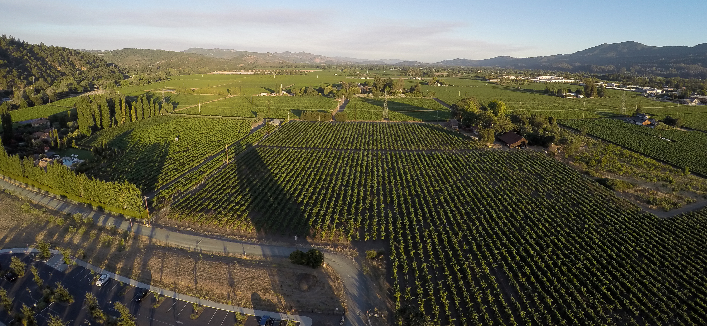
海岸山脈の形成
ヴァカ山脈とマヤカマス山脈が隆起し、その谷間にナパヴァレーが生まれた

Slide 20
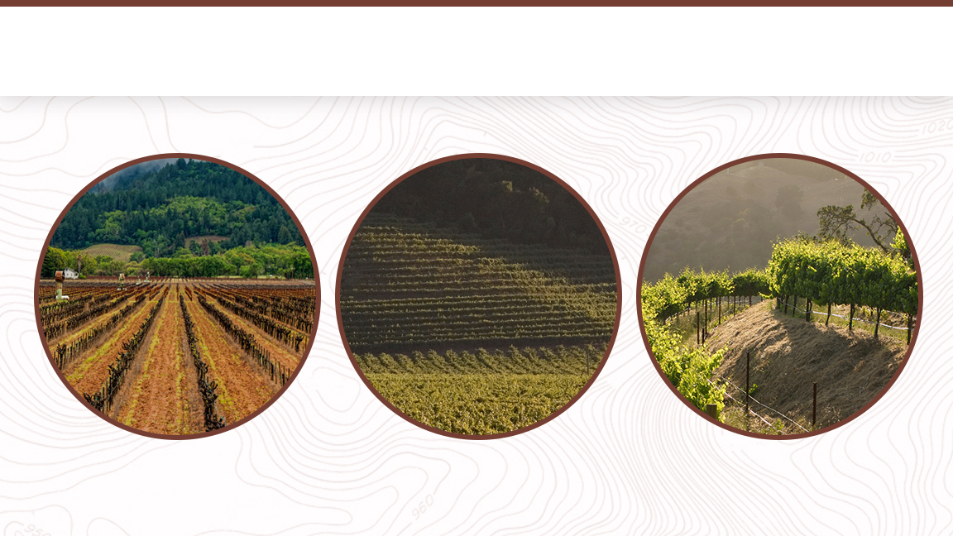
ナパヴァレーの土壌
河川土壌
沖積・堆積土壌
山土壌

Slide 21
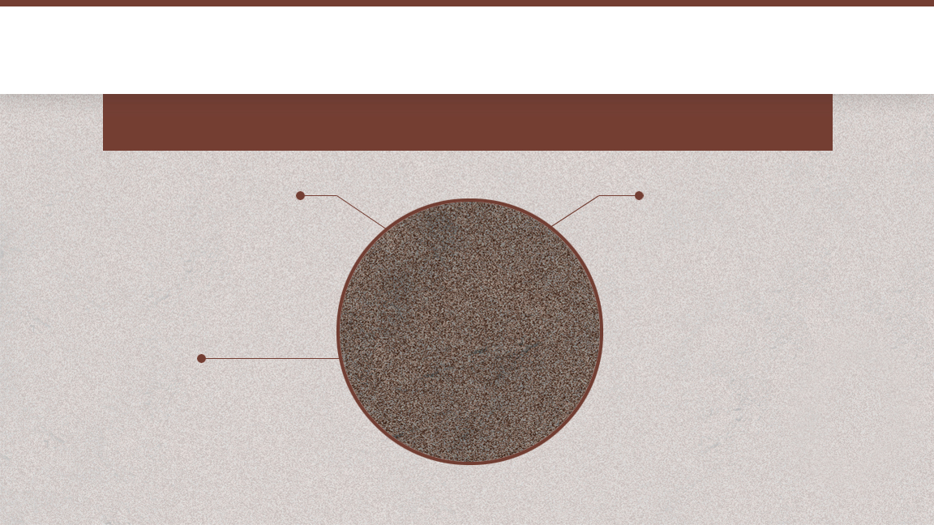
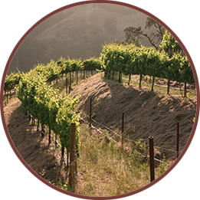
山の土壌
斜面にはりつく表土の浅い岩まじりの土壌で、樹の育成にもストレスがかかる
土壌形成の過程：
土地本来のもの
ワインスタイル：
小粒で凝縮された味、しっかりしたタンニンと複雑なアロマ。
由来：
主に母岩の粉砕

Slide 22
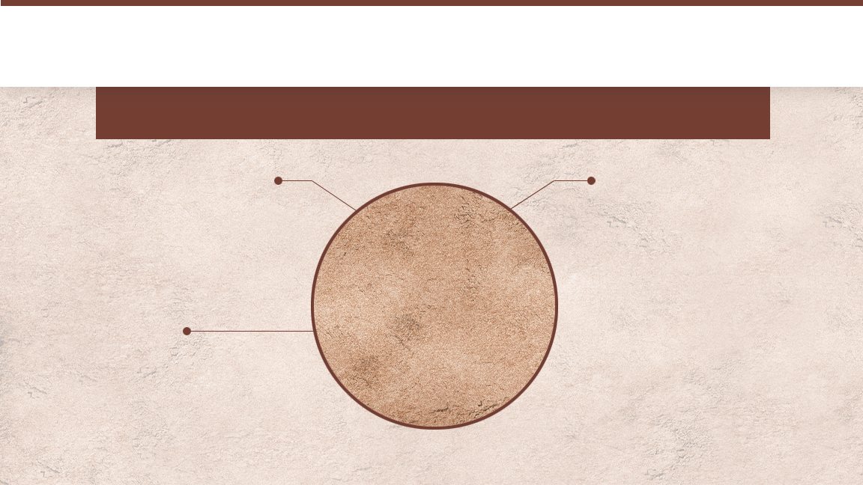
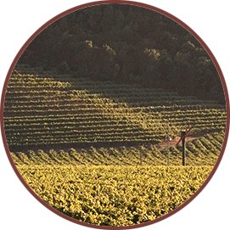
沖積扇状地
岩まじりで水はけの良い土壌。表土が深く適度に肥沃。
土壌形成の過程：
水流にそって山の麓に
流れ落ちて堆積
ワインスタイル：
山土壌のぶどうよりも
果実味が豊かでタンニンが主張していないが、河川土壌のぶどうよりはタンニンの主張が強い。
由来：
斜面上の母岩の一部

Slide 23
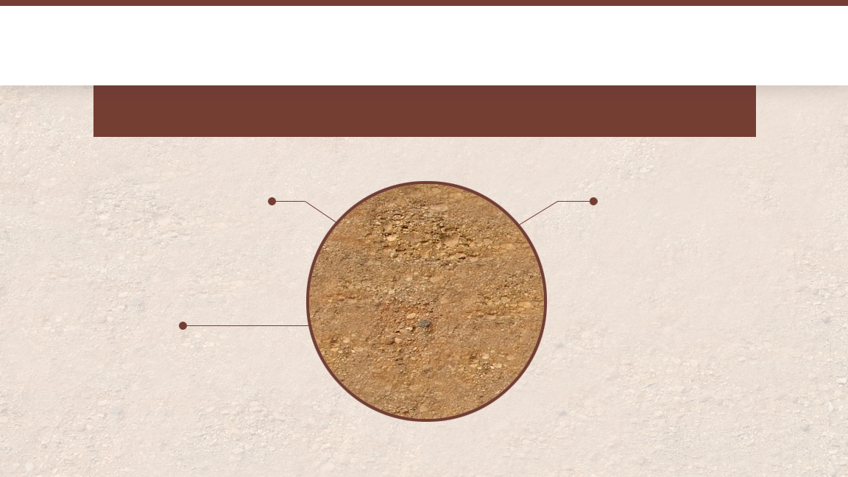
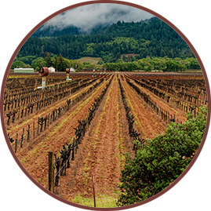
河川土壌
ナパヴァレーの川岸に堆積したシルト、粘度土壌
土壌形成の過程：
洪水による水位の上昇と後退の影響でシルトと粘土土壌が川岸や土手に堆積
ワインスタイル：
みずみずしく果実味の豊かなワイン
由来：
山腹、丘陵の上流沿いの様々な母岩

Slide 24
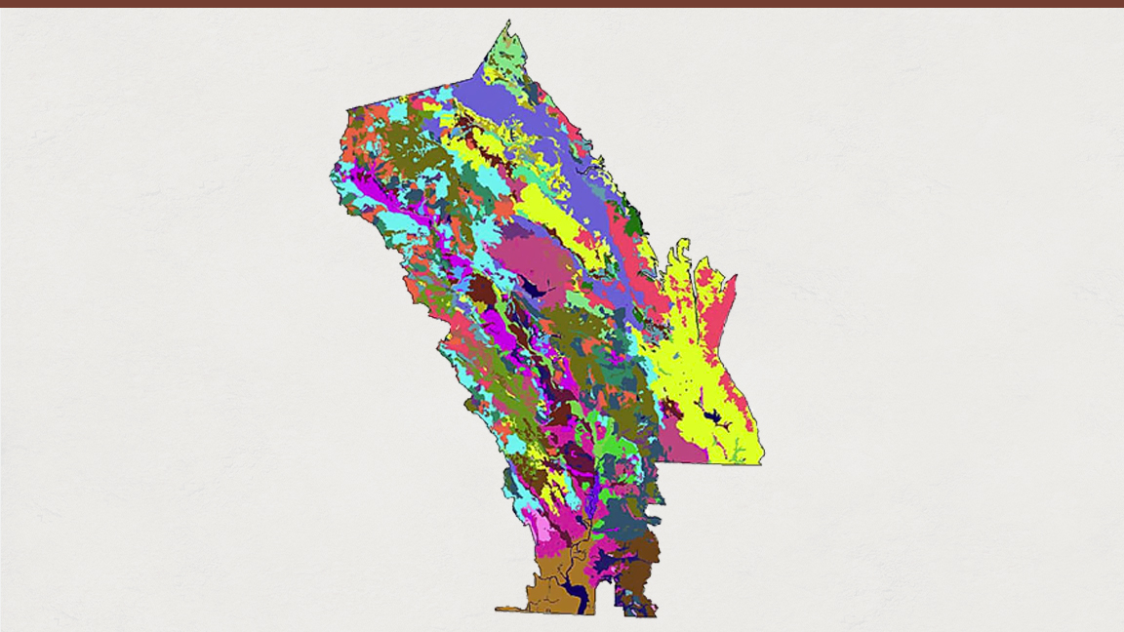
50% 世界の土壌全種類の
半数が存在
33 の土壌体系が存在
驚くほど多様な土壌
© Terra Space Inc. 2003

Slide 25
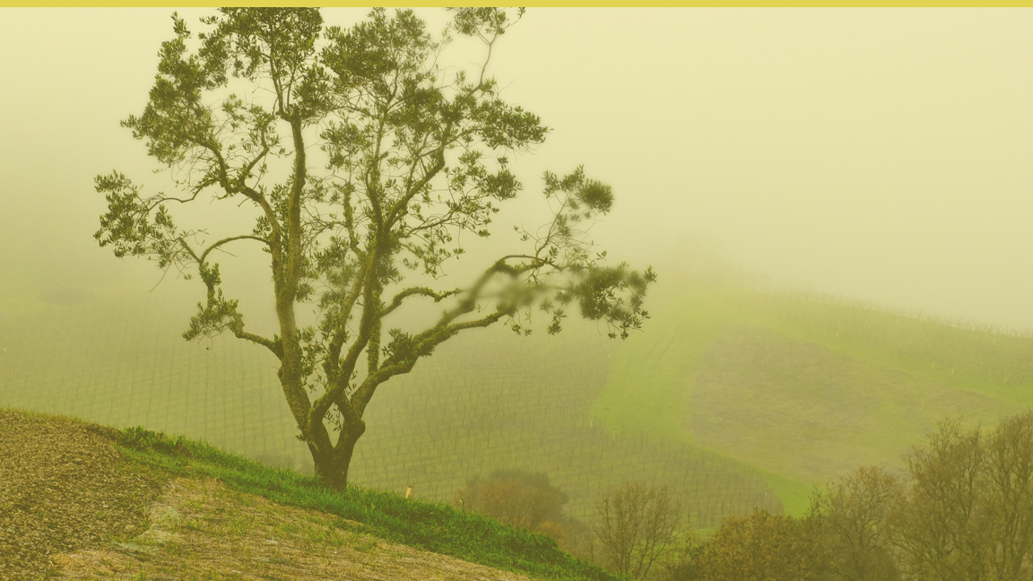
気候

Slide 26
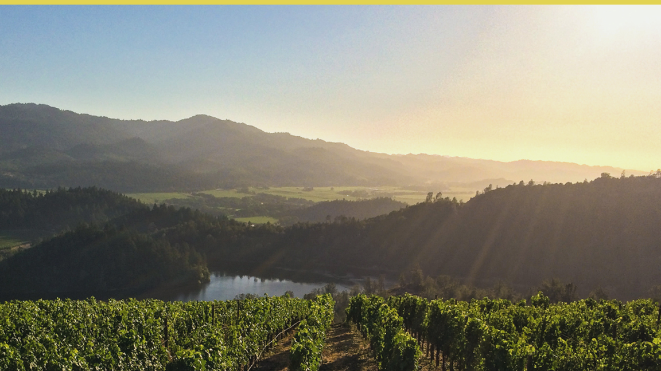
地中海性気候
地球上の2％

Slide 27

ナパヴァレーの霧
暖かい空気が上昇し
太平洋からの湿気を含んだ冷涼な空気が
引きこまれて霧が発生

Slide 28
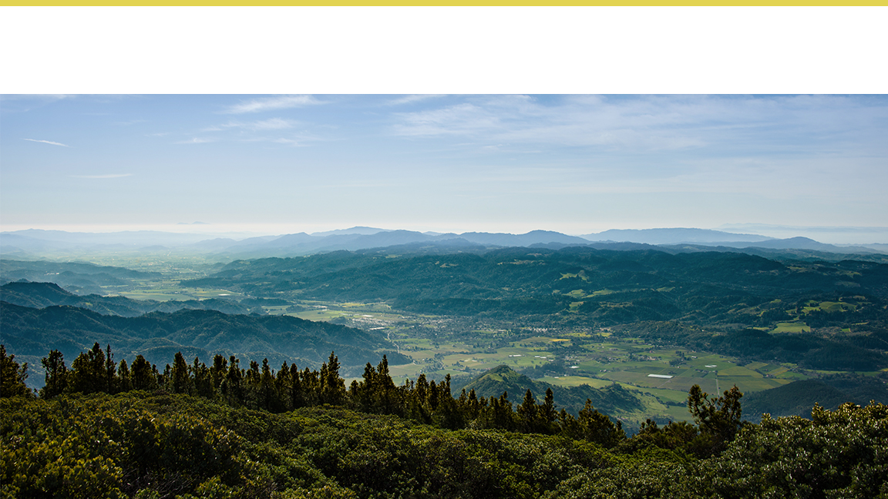
年間平均降雨量
南の谷床平地
18 in / 46 cm
山脈地帯
> 40 in / 102 cm
北の谷床平地
35 in / 89 cm

Slide 29
標高と地形
山脈地帯
610m超
南の谷床平地
海抜ゼロ
北の谷床平地
107m

Slide 30
気温
典型的な夏の最高/最適気温
南の谷床平地
最低 16°C / 最高 27°C
山脈地帯
最低気温は高め、最高気温は低め
北の谷床平地
最低 10°C / 最高 32°C

Slide 31
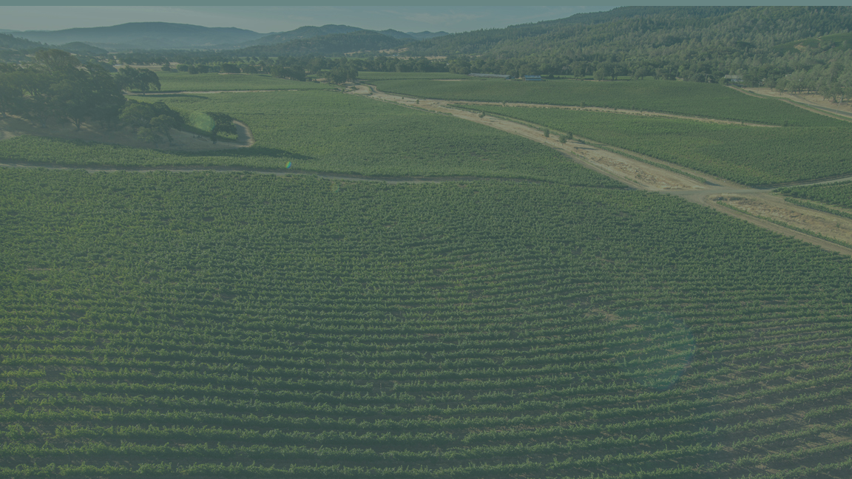
ぶどう栽培

Slide 32
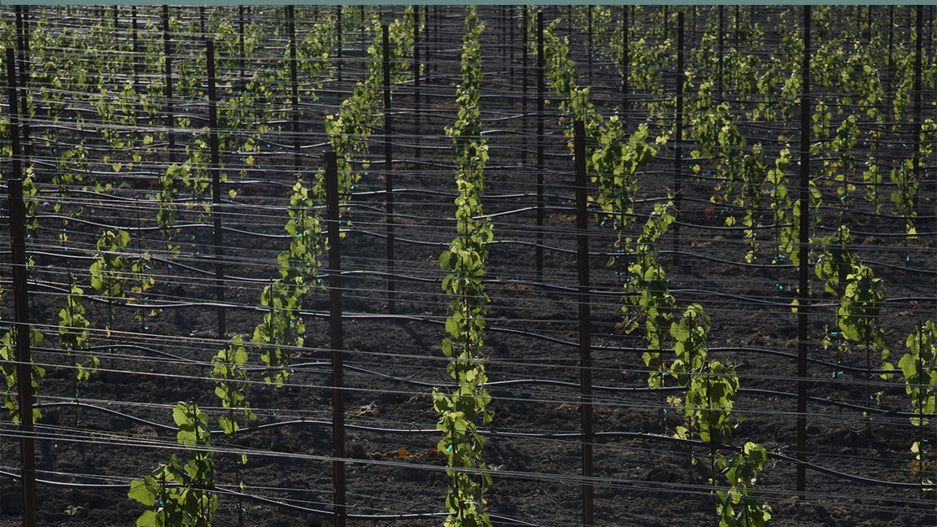
多様な土壌と気候のおかげでワインの造り手は
それぞれの畑に適したぶどう品種を栽培することができる

Slide 33
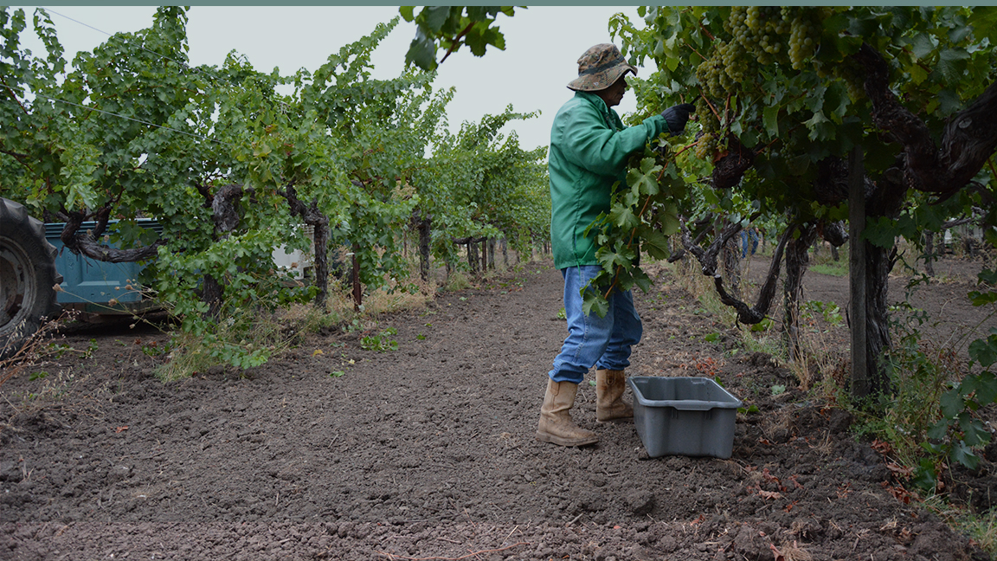
経験に基づく栽培方法＆最新鋭の技術を駆使してぶどう畑を管理する

Slide 34

テロワールとぶどう栽培
場所の選定
土壌組成
地形
微小気候条件
日照
水はけ
ぶどう栽培
ぶどうの樹の選択
土壌管理
灌漑設備
仕立て方法と
キャノピーマネージメント

Slide 35
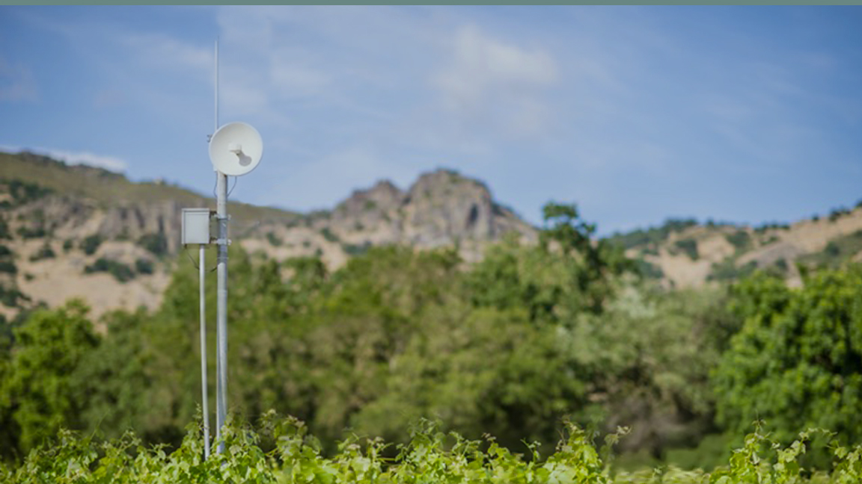
最新技術をいかしたナパヴァレーのぶどう栽培

Slide 36

ワイン造り

Slide 37
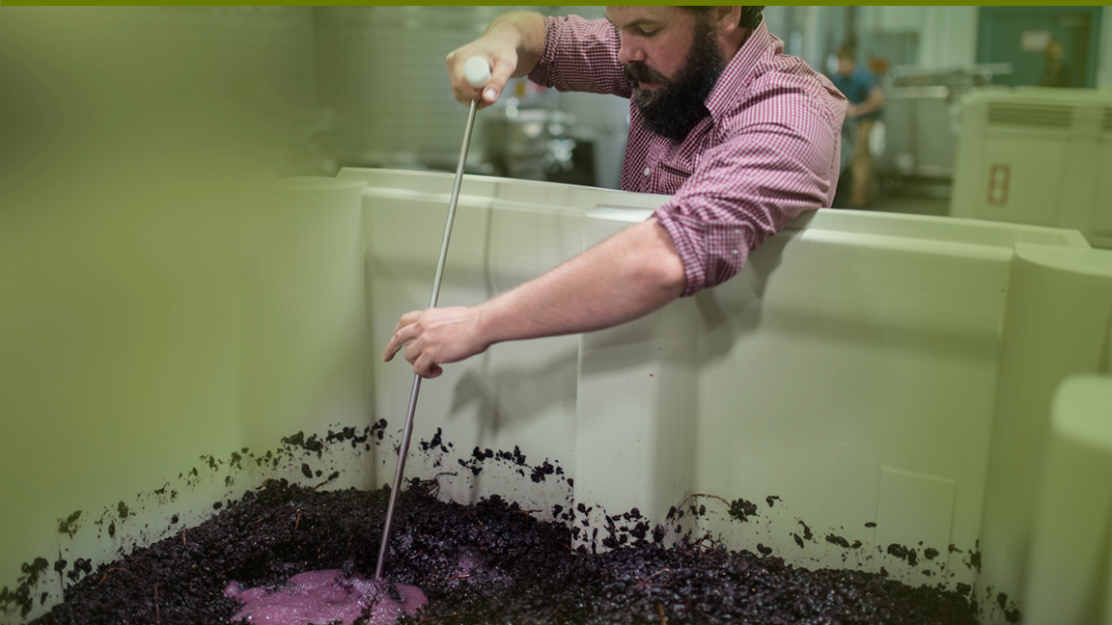
ワインメーカー
（醸造家）
畑での作業と同様
きめ細やかな発酵作業

Slide 38
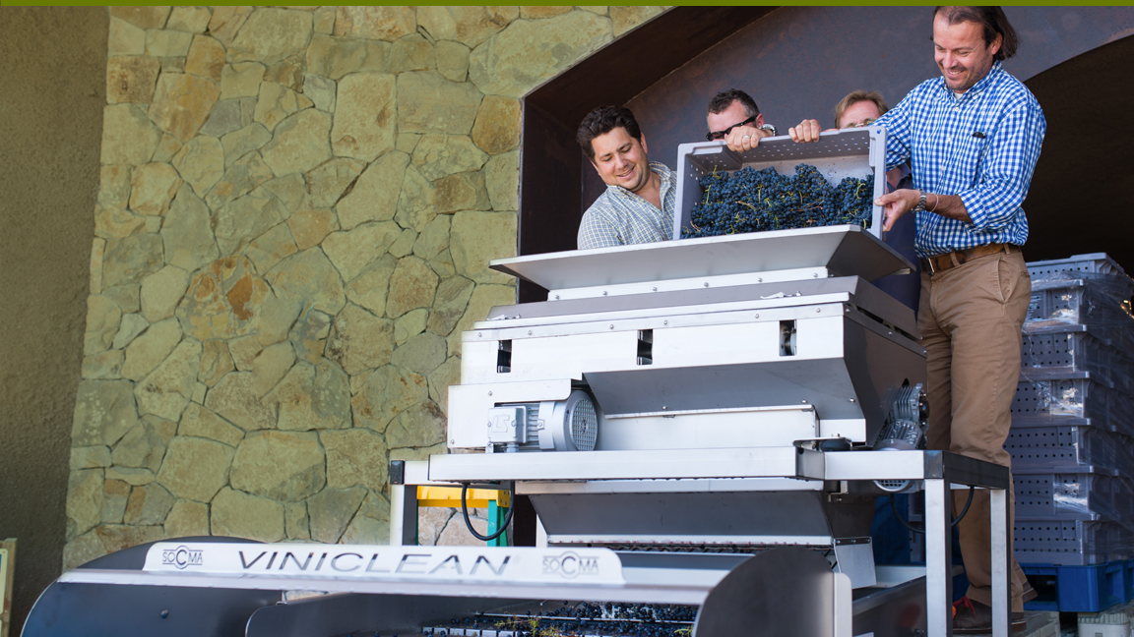
果実とワインを丁寧に扱うために
ワインメーカーは
最高の設備と技術を駆使
しています

Slide 39
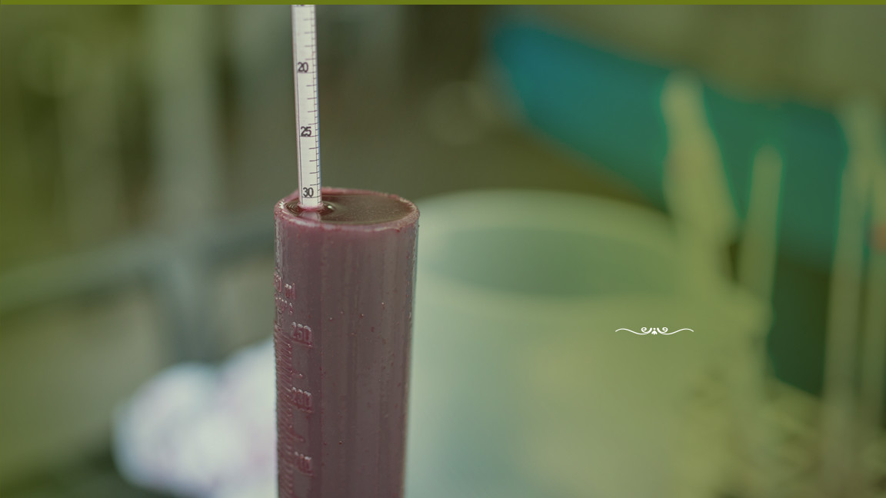
高い品質を確保するための
ナパヴァレーのワインメーカーによる
たゆまぬ
品質管理

Slide 40
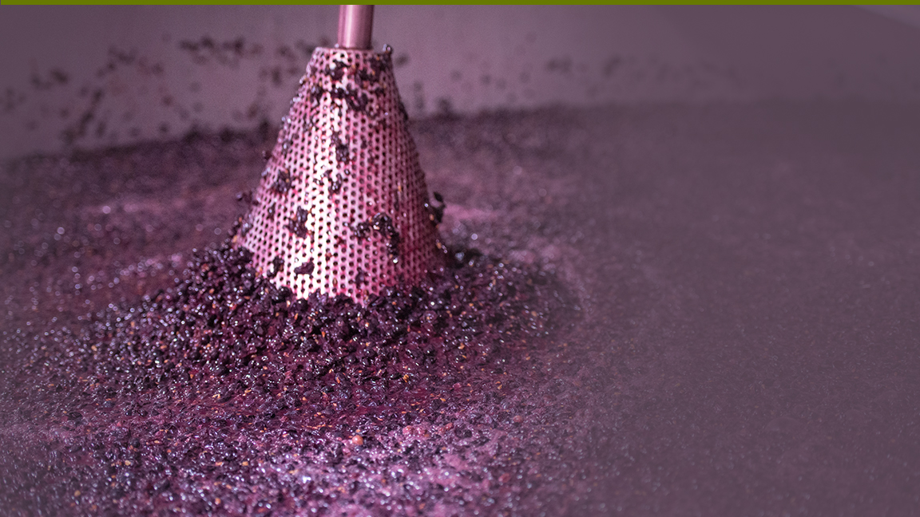
実験
更なる品質の向上のために、常に新たな実験を続ける

Slide 41
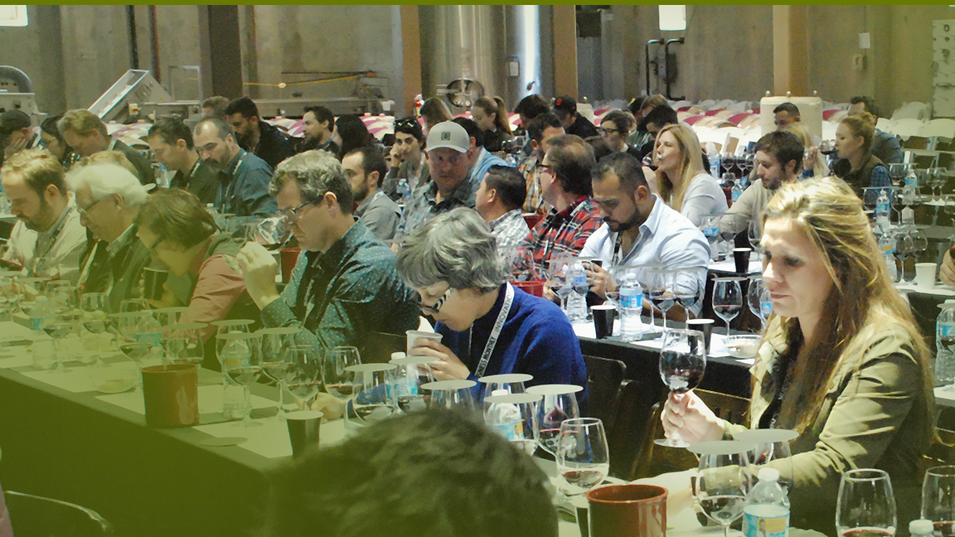
ナパヴァレーワイン造り
コミュニティに息づく
協力と教育
の文化

Slide 42
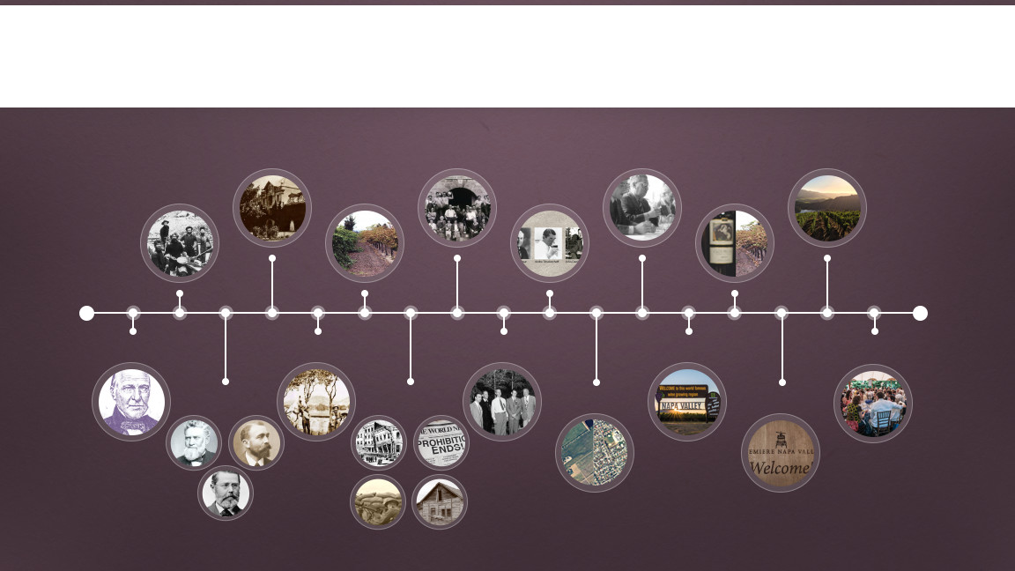
歴史
1879—1900
1933
1976
2000s
Late 1980s–Early 1990s
1848—1855
1890s
1933–1960s
1838–1839
1889
1944
1981
Today
1860s–1870s
1906–1933
1968
1997

Slide 43

1838–39
ナパヴァレーでワイン造りが始まる
ヨーントヴィルの町の創始者、ジョージ・カルヴァート・ヨーントヴィルが
最初のぶどう畑を開墾
1830
1860
1900
1940
1980
1990
Present

Slide 44
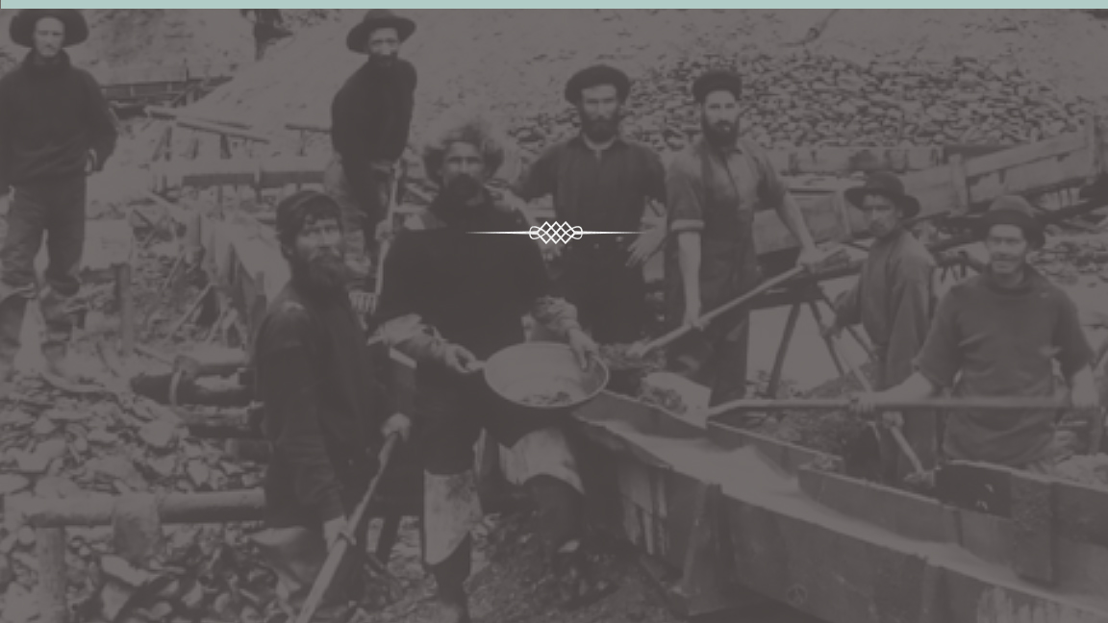
1848–1855
ゴールドラッシュと第一波
1846年には200人の集落だったサンフランシスコの人口が1852年には3万6千人に
1830
1860
1900
1940
1980
1990
Present

Slide 45
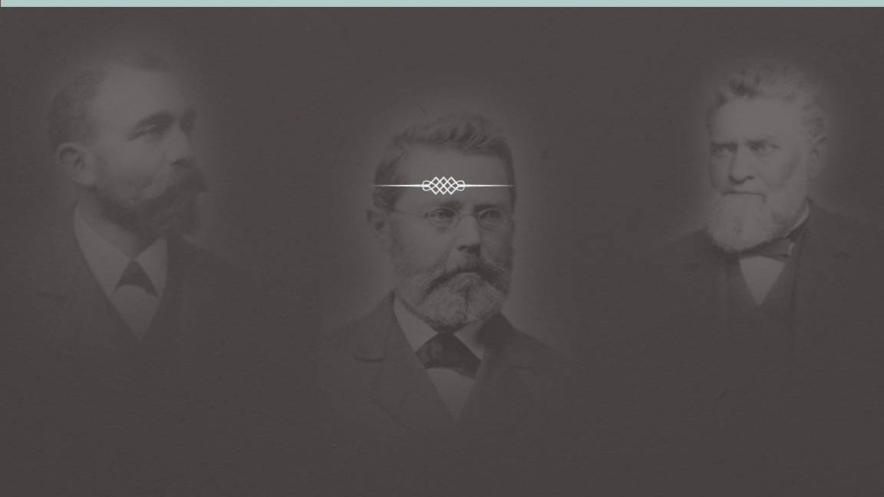
1860s–1870s
ワイン産業の誕生
ジェイコブ・シュラム、チャールズ・クルッグ、
ジェイコブ・ベリンジャーらのヨーロッパ移民が
祖国のワインに匹敵するワインを造ろうと挑戦を始める
1830
1860
1900
1940
1980
1990
Present

Slide 46
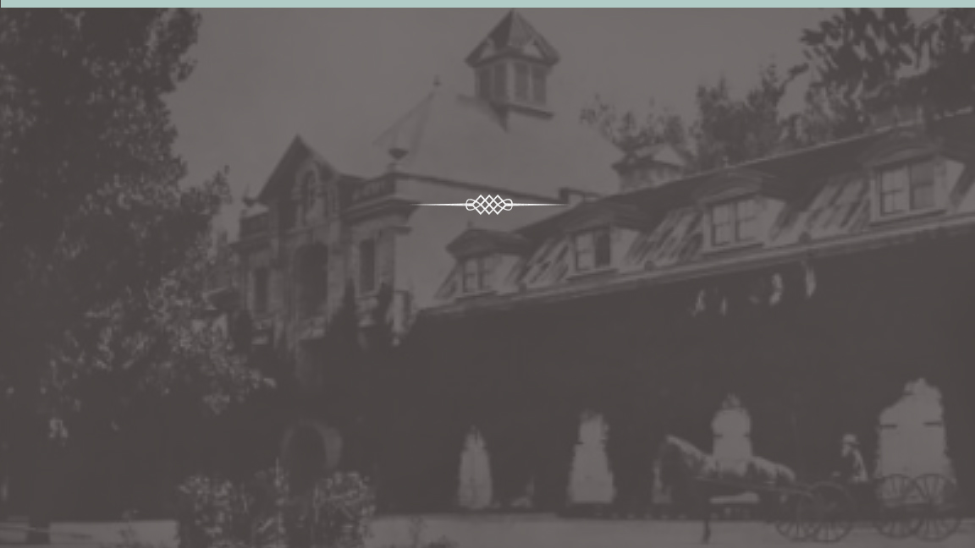
1879–1900
品質革命
フィンランドの毛皮商、ギュスターヴ・ニバウムが
イングルヌックを設立。 H.W. クラブがトカロンをたちあげ400品種以上のぶどうを栽培する。
1830
1860
1900
1940
1980
1990
Present

Slide 47
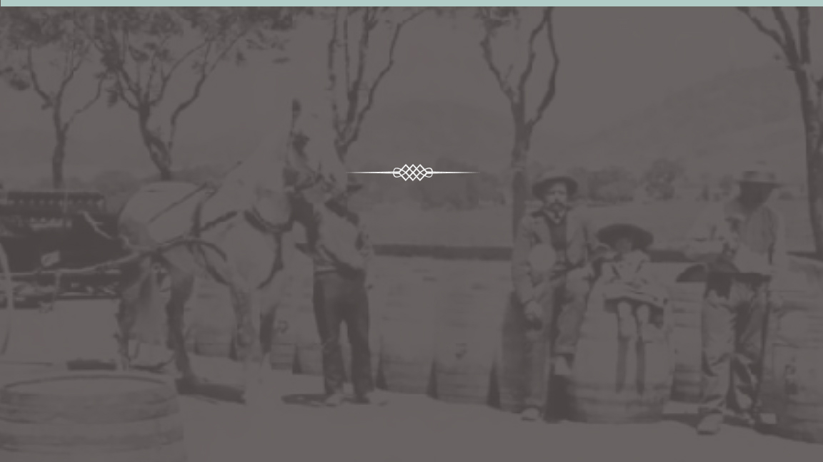
1889
第一次ブーム
ナパヴァレーのワイナリーの数は140以上に
1830
1860
1900
1940
1980
1990
Present

Slide 48
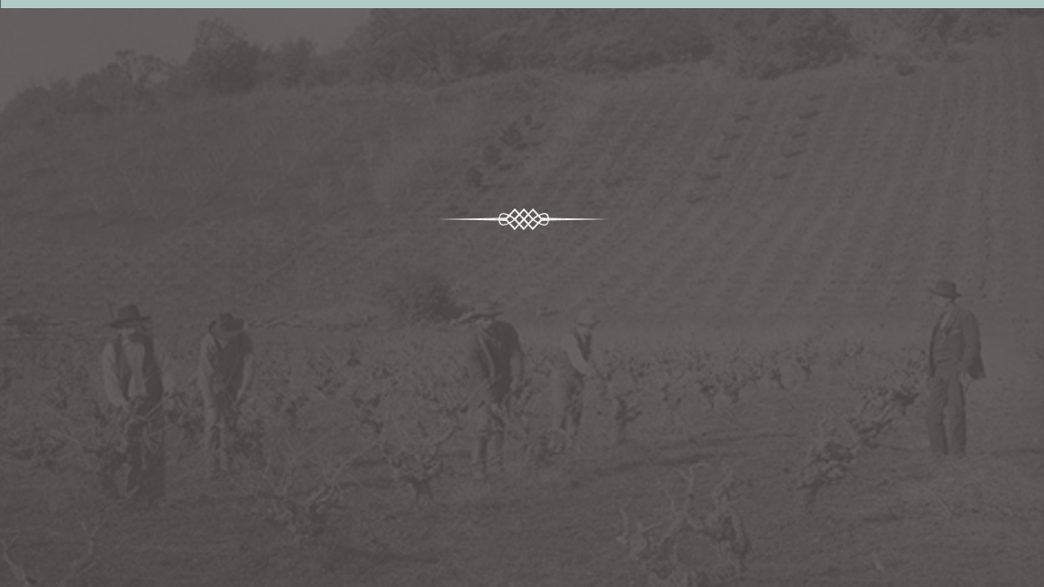
1890s
嵐の時代：フィロキセラ
15,807エーカーのぶどう畑の面積が
たった12年間で2,000エーカーに減少
1830
1860
1900
1940
1980
1990
Present

Slide 49

1906–1933
嵐の時代
1906
サンフランシスコ地震により3千万ガロンのカリフォルニアワインが被害を受ける
1920-1933
13年間におよぶ禁酒法
1917
アメリカ、第一次世界大戦に参戦
1929
世界恐慌
1830
1860
1900
1940
1980
1990
Present

Slide 50
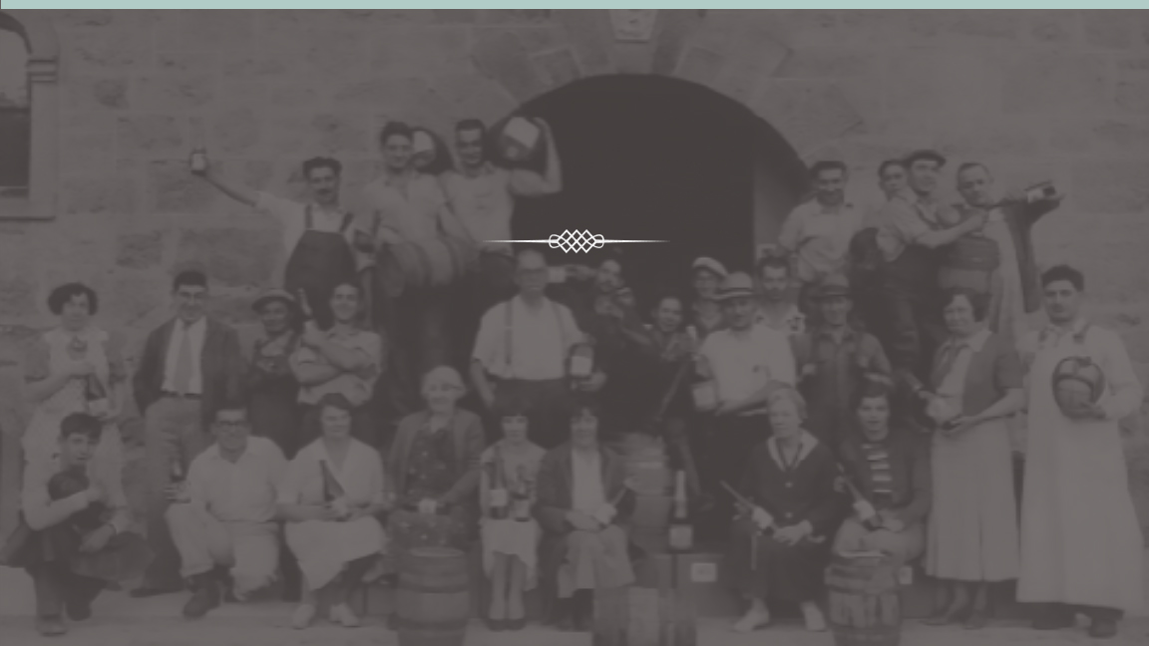
1933
回復
禁酒法が撤廃され、ナパヴァレーはゆっくりと回復の道を歩み始める
1830
1860
1900
1940
1980
1990
Present

Slide 51

1933—1960s
復活
ジョージ・ラトゥール、アンドレ・チェリフェフ、ジョン・ダニエルJr、モンダヴィファミリーをはじめとする大胆で先見性のあるワインの造り手により
ナパヴァレーはルネッサンス期を迎える
1830
1860
1900
1940
1980
1990
Present

Slide 52
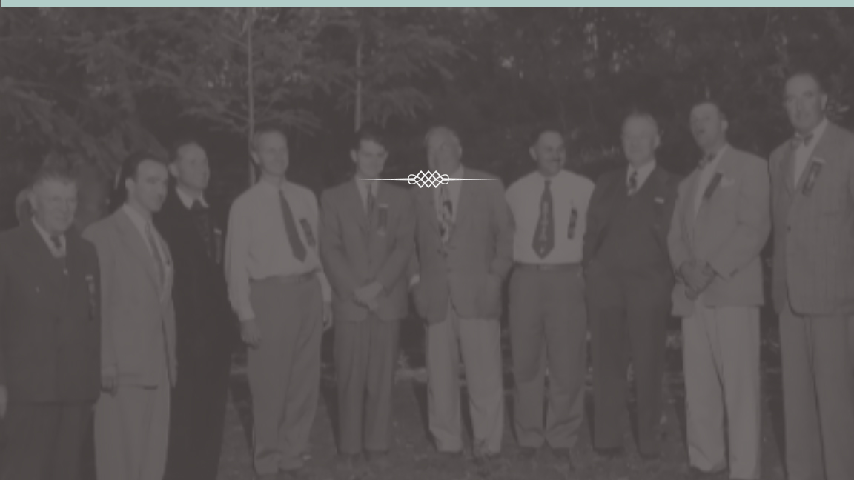
1944
ナパヴァレー・ヴィントナーズの誕生
「協力したほうが個々でやるより力強い」
1830
1860
1900
1940
1980
1990
Present

Slide 53
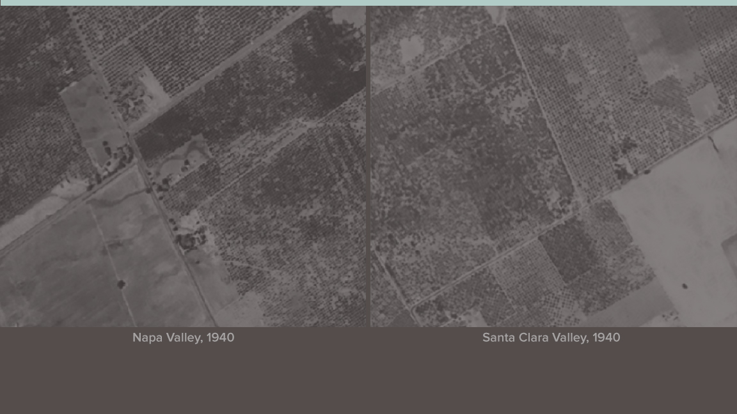
1968
ナパヴァレー農業保護用地の制定
アメリカ初の農業保護用地
1830
1860
1900
1940
1980
1990
Present

Slide 54
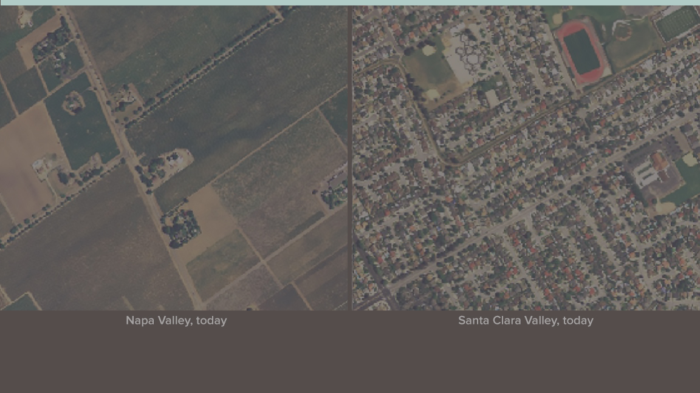
1968
現在のナパヴァレー農業保護用地
1830
1860
1900
1940
1980
1990
Present

Slide 55

1976
パリ・テイスティング
「世界にとどろくワインの名声」として知られる
パリ・テイスティングでナパヴァレーの名が世界に広まる
1830
1860
1900
1940
1980
1990
Present

Slide 56
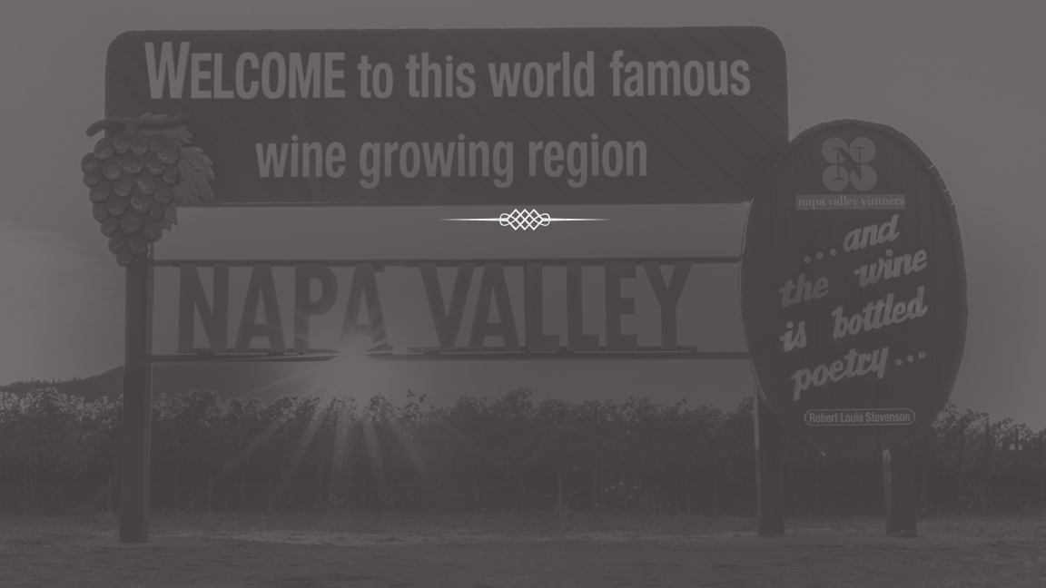
1981
ナパヴァレーがアメリカぶどう栽培地域（AVA）として認定
カリフォルニアで最初のAVA
1830
1860
1900
1940
1980
1990
Present

Slide 57

1981
地域への配慮
オークション・ナパヴァレーが始まる
1830
1860
1900
1940
1980
1990
Present

Slide 58

1980年代後半から
1990年代初期
結合ラベル
品質革命
1830
1860
1900
1940
1980
1990
Present

Slide 59

1997
プルミエ・ナパヴァレー始まる
ナパヴァレー・ヴィントナーズ、ワイン業界関係者を対象にユニークなワインがオークションにかけられる
プルミエ・ナパヴァレーを開始
1830
1860
1900
1940
1980
1990
Present

Slide 60

2000s
ナパグリーン
ワイン業界の中でも最も厳しい基準のプログラムによって
よりいっそうの環境保護に努める
1830
1860
1900
1940
1980
1990
Present

Slide 61

2000s
ナパヴァレーの名を世界で守る
ナパヴァレーの名前を守るため、NVVにより
さまざまな施策や試みがおこなわれる
1830
1860
1900
1940
1980
1990
Present

Slide 62

現在
繁栄するナパヴァレーのワイン産業
さらなるワイン品質向上を目指し
ワインの造り手はたゆまぬ努力を続けている
1830
1860
1900
1940
1980
1990
Present

Slide 63

現在
繁栄するナパヴァレーのワイン産業
NVVの2020年の目標:
全ての対象ワイナリーがナパグリーンを取得すること
1830
1860
1900
1940
1980
1990
Present

Slide 64

現在
地域への配慮
1981年のオークション・ナパヴァレー開始以来
寄付金の総額は1億8千万ドル近くにのぼる
1830
1860
1900
1940
1980
1990
Present

Slide 65

現在
社会的な持続可能性
アダプト ア スクール
ナパ ネイバー プログラム
モーニング イン ワイナリー
アフタヌーン イン ヴィンヤーズ
ヴァイン トレイル
1830
1860
1900
1940
1980
1990
Present

Slide 66

ナパヴァレー・ヴィントナーズ

Slide 67

NVVの使命
ナパヴァレーの推進、保護、振興

Slide 68

ナパヴァレーの
プロモーション
オークション・ナパヴァレー
プルミエ・ナパヴァレー
関係者の教育プログラム
テイスト・ナパヴァレー
メディア関係

Slide 69

ナパヴァレーの
保護
地域への投資
産地名の保護
擁護活動
持続可能性

Slide 70

業界内での
協力促進
ロバート・モンダヴィの
「ナパヴァレーでは、上げ潮で全てのボートが浮き上がる」という言葉はしばしば引用される

Slide 71

5つの重要なポイント
1
類まれな場所
質の高いワイン
協力の文化
繁栄する業界
卓越性を追求してきた長い歴史
2
3
4
5

Slide 72

詳しい情報はこちらから
NapaVintners.com
@napavintners
/NapaVintners
@NapaVintners

